Slide 1
SEGUNDO FORO DE CONTADURIAS GUBERNAMENTALES DE AMERICA LATINA (FOCAL II)
CARTAGENA de Indias - COLOMBIA 2015
Notes:
Esta plantilla se debe usar como archivo de inicio para presentación el II Foro de Contadores gubernamentales de América latina – Cartagena, Colombia.

Slide 2


Implementación de las Normas Internacionales de Contabilidad del Sector Público, Retos y Desafíos
Experiencia en El Salvador
Notes:
Este slide se debe usar para nombrar los Capítulos en presentaciones de varios temas o conferencistas.
Secciones
Para agregar secciones, haga clic con el botón secundario del mouse en una diapositiva. Las secciones le pueden ayudar a organizar las diapositivas o a facilitar la colaboración entre varios conferencistas o temas.
Notas
Use la sección Notas para las notas de entrega o para proporcionar detalles adicionales al público. Vea las notas en la vista Presentación durante la presentación.
Tenga en cuenta el tamaño de la fuente (es importante para la accesibilidad, visibilidad, grabación en vídeo y producción en línea)
Colores coordinados
Preste especial atención a los gráficos, diagramas y cuadros de texto.
Tenga en cuenta que los asistentes imprimirán en blanco y negro o escala de grises. Ejecute una prueba de impresión para asegurarse de que los colores son los correctos cuando se imprime en blanco y negro puros y escala de grises.

Slide 3

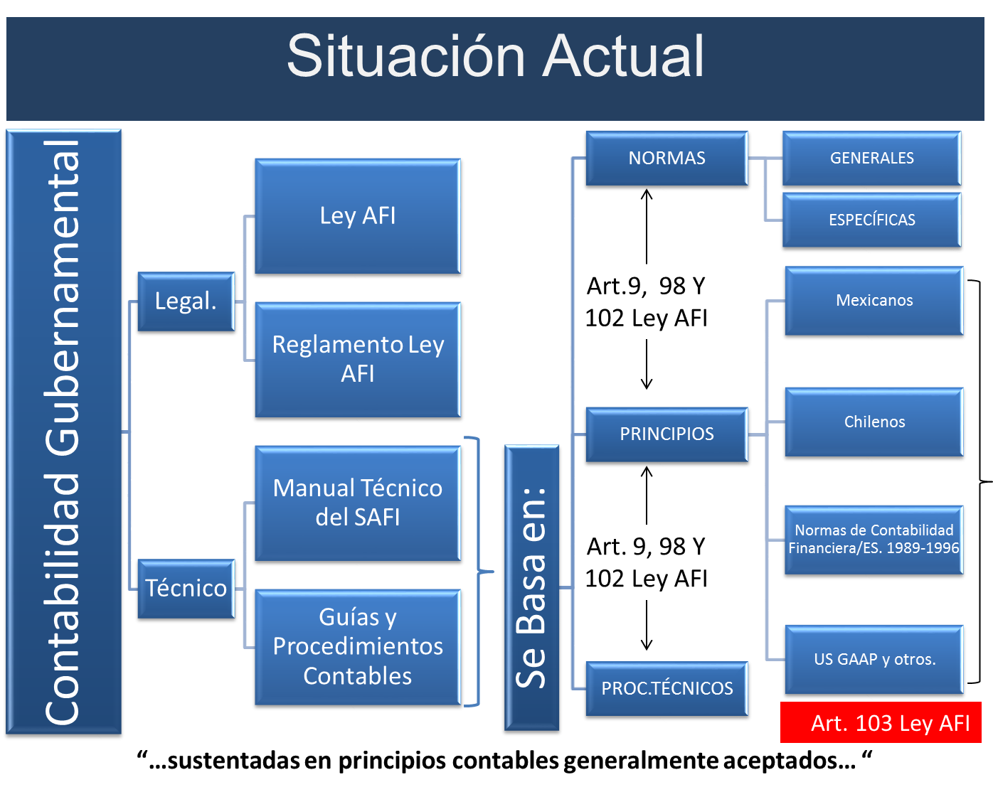


Notes:
Este slide se debe usar como cuerpo de texto al título
Secciones
Para agregar secciones, haga clic con el botón secundario del mouse en una diapositiva. Las secciones le pueden ayudar a organizar las diapositivas o a facilitar la colaboración entre varios conferencistas o temas.
Notas
Use la sección Notas para las notas de entrega o para proporcionar detalles adicionales al público. Vea las notas en la vista Presentación durante la presentación.
Tenga en cuenta el tamaño de la fuente (es importante para la accesibilidad, visibilidad, grabación en vídeo y producción en línea)
Colores coordinados
Preste especial atención a los gráficos, diagramas y cuadros de texto.
Tenga en cuenta que los asistentes imprimirán en blanco y negro o escala de grises. Ejecute una prueba de impresión para asegurarse de que los colores son los correctos cuando se imprime en blanco y negro puros y escala de grises.
Gráficos y tablas
En breve: si es posible, use colores y estilos uniformes y que no distraigan.
Etiquete todos los gráficos y tablas y no olvide colocar la fuente de donde se toman las imágenes o los gráficos (Derechos de autor)

Slide 4
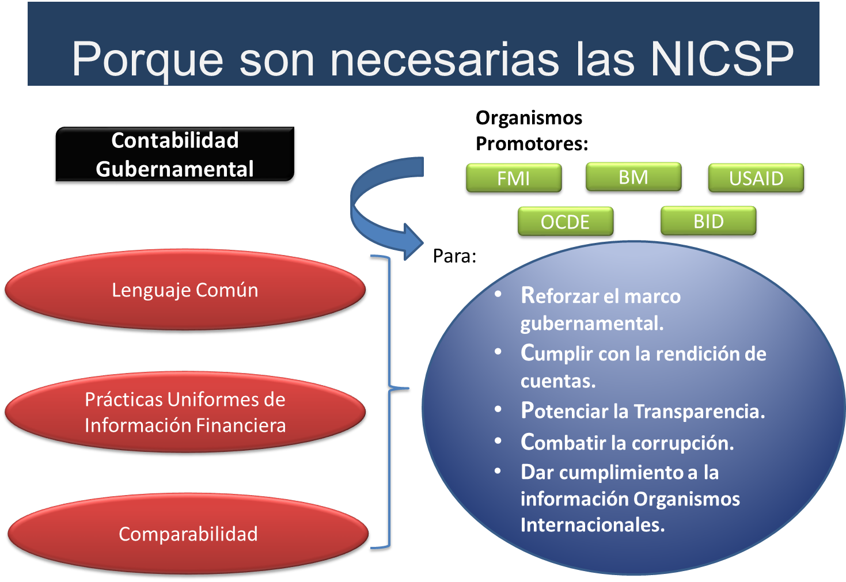

Slide 5
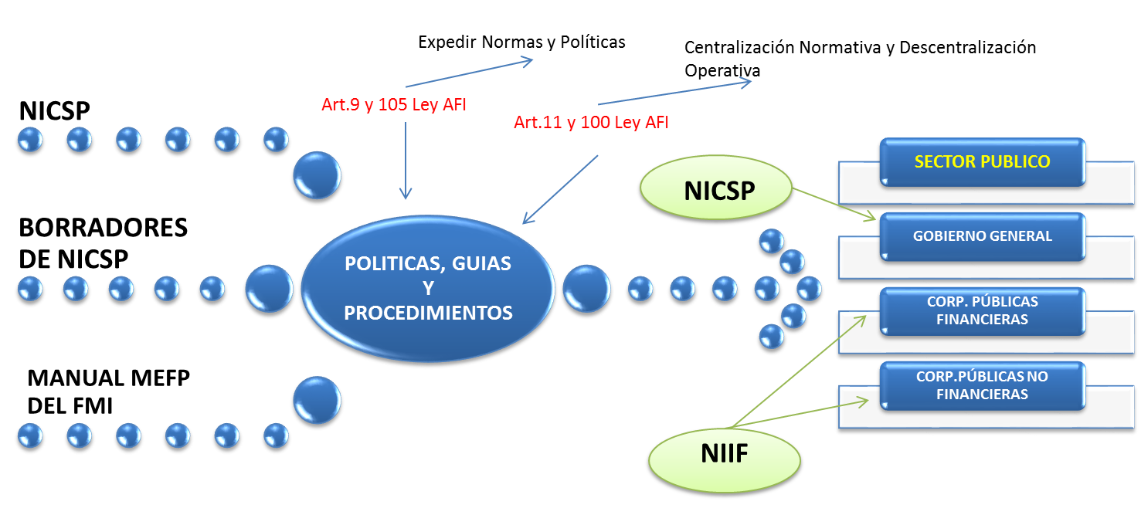
Adopción de NICSP
Adoptar: Implica tomar las NICSP tal como han sido diseñadas por el Comité de Normas Internacionales y hacerlas propias, cumpliendo de forma integral con los criterios establecidos en estas. Es la opción más aceptada por la comunidad internacional.

Slide 6
Aspectos que Fortalecen el Proceso de Adopción de las NICSP
El compromiso del nuevo Gobierno con la transparencia, que el Programa de Gobierno 2015/2019, para la Profundización de los Cambios establece:
Estrategia 33: Gobernar con honestidad y transparencia, dentro de los que se encuentran:
Consolidar, ampliar y profundizar el ejercicio de la rendición de cuentas a la ciudadanía, las comunidades, vecindario y sectores de la sociedad.
Dentro de ese contexto el Ministerio de Hacienda, a través de la Contabilidad Gubernamental ha incluido como proyecto estratégico el Proceso de Implementación de las Normas Internacionales de Contabilidad del Sector Público en la Contabilidad Gubernamental de El Salvador.

Slide 7
Ámbito de Aplicación
ALCANCE NICSP
ALCANCE NIC/NIIF
CLASIFICACIÓN INSTITUCIONAL
ADMINISTRACIÓN CENTRAL
128
EMPRESAS PÚBLICAS NO FINANCIERAS
6
ADMINISTRACIÓN DESCENTRALIZADAS
43
EMPRESAS PÚBLICAS FINANCIERAS
11
INSTITUCIONES DE SEGURIDAD SOCIAL
4
16
EMPRESAS PÚBLICAS NO FINANCIERAS MUNICIPALES
ADMINISTRACIÓN MUNICIPAL
284
ESTADOS FINANCIEROS CONSOLIDADOS DEL SECTOR PÚBLICO SALVADOREÑO
Notes:
Este slide se debe usar como cuerpo de texto al título
Secciones
Para agregar secciones, haga clic con el botón secundario del mouse en una diapositiva. Las secciones le pueden ayudar a organizar las diapositivas o a facilitar la colaboración entre varios conferencistas o temas.
Notas
Use la sección Notas para las notas de entrega o para proporcionar detalles adicionales al público. Vea las notas en la vista Presentación durante la presentación.
Tenga en cuenta el tamaño de la fuente (es importante para la accesibilidad, visibilidad, grabación en vídeo y producción en línea)
Colores coordinados
Preste especial atención a los gráficos, diagramas y cuadros de texto.
Tenga en cuenta que los asistentes imprimirán en blanco y negro o escala de grises. Ejecute una prueba de impresión para asegurarse de que los colores son los correctos cuando se imprime en blanco y negro puros y escala de grises.
Gráficos y tablas
En breve: si es posible, use colores y estilos uniformes y que no distraigan.
Etiquete todos los gráficos y tablas y no olvide colocar la fuente de donde se toman las imágenes o los gráficos (Derechos de autor)

Slide 8
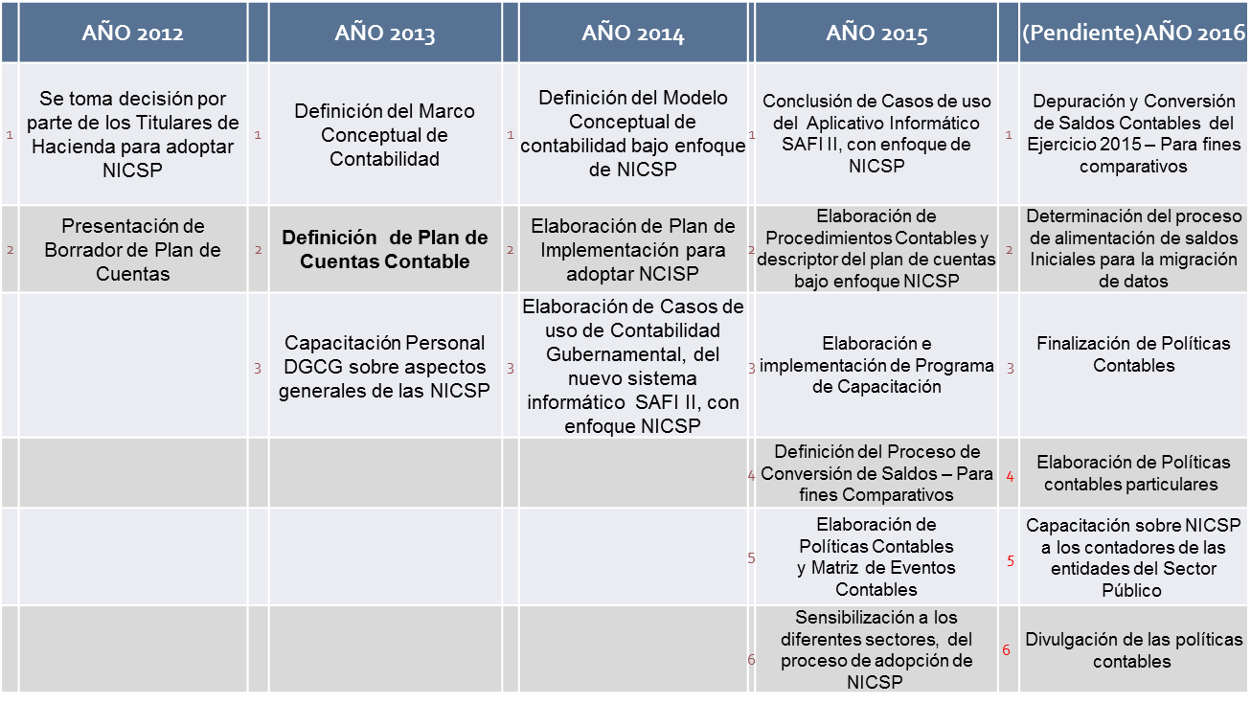
Avance en el proceso de adopción e implementación

Slide 9
Sectores a los cuales se les ha dado charlas de sensibilización sobre la importancia de la adopción de NICSP
Funcionarios del Ministerio de Hacienda, y personal técnico que integra los subsistemas del SAFI.
Titulares, Funcionarios y empleados de las áreas financieras de Instituciones del sector público.
Empleados de la Corte de Cuentas de la República
Universidades y gremios de profesionales en Contaduría Pública
Diputados de la Asamblea Legislativa

Slide 10
Adopción de NICSP
Plan de cuentas contables
Políticas contables
Procedimientos contables
Modificación del aplicativo informático SAFI II
PLAN GENERAL
CONTABLE
CONVERSION
(TRANSICION)
ADECUACIONES
SISTEMAS INF.
ADECUACIONES
MANUALES OPER.
PROCEDIMIENTOS
CONTABLES
RECONOCIMIENTO
MEDICIÓN
PRESENTACION

Slide 11
Entorno de aplicación de NICSP con el nuevo sistema SAFI II
Metodología de presupuestos por programas con enfoque de resultados
Implementación de la Cuenta Única del Tesoro
Incorporación del componente de RRHH
Incorporación de COMPRASAL II
Un solo ente contable en el Gobierno Central
Incorporación de un modulo de administración de Bienes

Slide 12
Contabilidad Gubernamental sigue siendo el elemento INTEGRADOR
Sub Sistema de Tesorería
Sub Sistema de Inversión
Sub Sistema de Crédito Público
COMPRASAL II
Sub Sistema de Presupuesto
Sub Sistema de Contabilidad
Notes:
Este slide se debe usar para gráficos SmartArt si no son propiedad de la entidad, digite la fuente
Secciones
Para agregar secciones, haga clic con el botón secundario del mouse en una diapositiva. Las secciones le pueden ayudar a organizar las diapositivas o a facilitar la colaboración entre varios conferencistas o temas.
Notas
Use la sección Notas para las notas de entrega o para proporcionar detalles adicionales al público. Vea las notas en la vista Presentación durante la presentación.
Tenga en cuenta el tamaño de la fuente (es importante para la accesibilidad, visibilidad, grabación en vídeo y producción en línea)
Colores coordinados
Preste especial atención a los gráficos, diagramas y cuadros de texto.
Tenga en cuenta que los asistentes imprimirán en blanco y negro o escala de grises. Ejecute una prueba de impresión para asegurarse de que los colores son los correctos cuando se imprime en blanco y negro puros y escala de grises.
Derechos de autor - Fuente
Digite la fuente de donde toma la imagen

Slide 13
Retos y Desafíos para la Implementación de las NICSP
Lograr el apoyo de los sectores políticos del país.
Gestionar recursos con la cooperación internacional para la fase de implementación.
Capacitar a todos los funcionarios de las Unidades Financieras de las Instituciones del Sector Público, en materia de NICSP
Crear un Comité de implementación de NICSP donde participen todos los actores involucrados( Corte de Cuentas de la República, Universidades, Gremiales de Profesionales, Consejo de Vigilancia de la Profesión de la Contaduría Pública, Ministerio de Hacienda, Etc. )
Lograr un cambio de actitud de todos los funcionarios públicos, para que entiendan la importancia de las NICSP para transparentar la gestión Pública.

Slide 14
Tareas Pendientes:
Definición de un marco legal solido y robusto que facilite la adopción de las NICSP en el Sector Público
La capacitación y puesta en marcha de las políticas generales, políticas particulares, procedimientos y guías de aplicación de la Normativa internacional
Coordinar el proceso de adopción en forma paulatina y ordenada de acuerdo a la estrategia del Plan de Implementación .
Elaborar una hoja de ruta del Plan de implementación de las NICSP en los diferentes sectores(2017/2024), de acuerdo a los recursos que se dispongan de la cooperación internacional
Llevar a cabo un agresivo plan de capacitación y divulgación a los funcionarios que tendrán a su cargo la implementación de las NICSP en el Sector Público.

Slide 15

Notes:
Slide terminación de la intervención
Agregar el logotipo de la entidad participante

